Slide 1
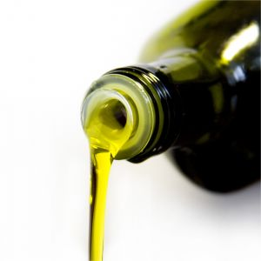
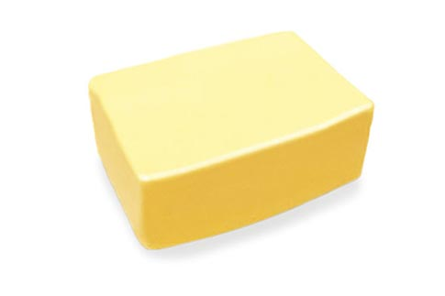
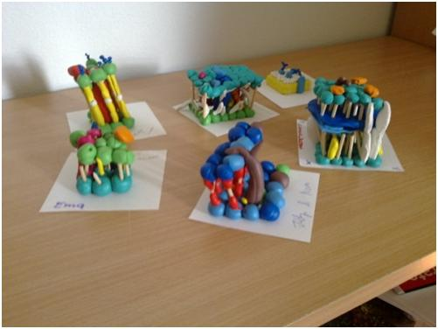
Všechno souvisí se vším?
Notes:
Co je na obrázcích? Jak souvisí tři obrázky na prvním snímku? Čím se budeme dnes zabývat?

Slide 2
Lipidy & biologické membrány
Notes:
Co už o lipidech víte? Kde se s nimi setkáváte? O čem se hovoří v médiích? Co se dozvíte, když si do vyhledávače zadáte „tuk“?

Slide 3
LIPIDY
z chemického hlediska nejsou jednotné
mají společné vlastnosti – Jaké?
Notes:
Experiment – sledujeme vlastnosti

Slide 4
Sopka v kádince
Pomůcky: kádinka, lžíce
Chemikálie: voda, potravinářské barvivo, olej, NaCl
Postup:
Rozmíchat v kádince potravinářské barvivo s vodou
Přidat olej
Nasypat lžíci soli
Notes:
http://www.youtube.com/watch?v=7JRsEEJTcq0&feature=related
Co se dělo? Co jste pozorovali?

Slide 5
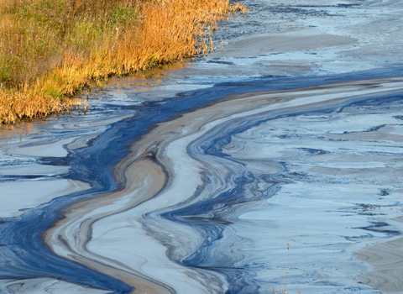
Vlastnosti lipidů
HYDROFOBNOST
= schopnost
odpuzovat vodu
Jak nazýváme opačnou vlastnost?
V čem se rozpouští lipidy?
Co je na obrázku?
Notes:
Doplňující otázky: Které hydrofilní látky znáte? Je voda polární nebo nepolární rozpouštědlo? Jaké znáte nepolární rozpouštědla?
Obrázek – surový olej v Golfském zálivu – Kde je Golfský záliv? Kde se tam olej vzal? Je to OK? => rozdat článek (Canadien Wildlife Federation)

Slide 6
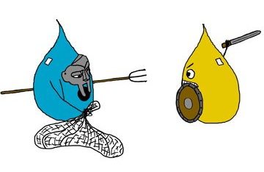
Lipidy jsou tedy…
… chemicky i funkčně různorodé nízkomolekulární látky, které nejsou rozpustné ve vodě.
… rozpustné v nepolárních rozpouštědlech.

Slide 7
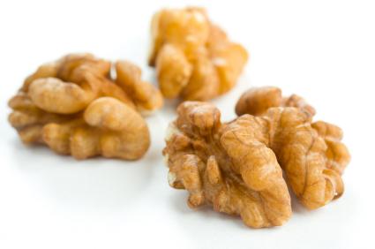
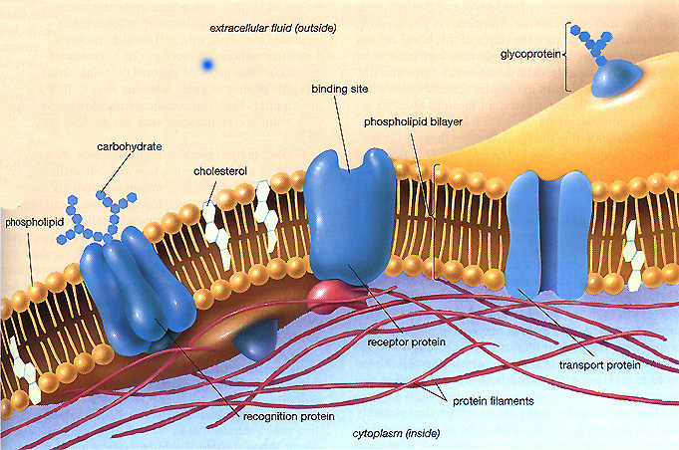
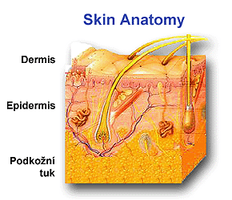
Funkce lipidů
ZÁSOBNÍ
STRUKTURNÍ
OCHRANNÉ
Notes:
ZÁSOBNÍ => hlavní zásobní forma uhlíku a energie (podkožní tuk, olejnatá semena)
STRUKTURNÍ => součást biomembrán, nervové tkáně
OCHRANNÉ => izolační bariéra - podkožní tuk, ochrana orgánů (nejen proti chladu)

Slide 8
Struktura lipidů
Dělení lipidů:
Jednoduché
→ estery mastných kyselin a alkoholů
Složené
navíc další složky
Odvozené
(ostatní sloučeniny lipidní povahy, povíme si v dalších hodinách)

Slide 9
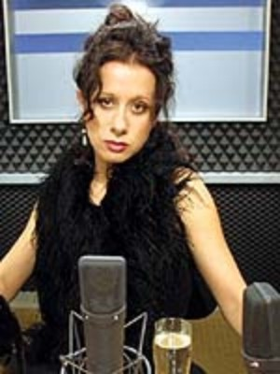
Jednoduché lipidy
= estery mastných kyselin a alkoholů
ESTER?
Jak vzniká?
Reakcí jakých sloučenin?
Notes:
Doplňující otázky: Jaký je obecný vzorec alkoholu? (nakreslit na tabuli) Jakou charakteristickou skupinu tedy alkoholy obsahují?
=> Estery vznikají reakcí alkoholu a karboxylové kyseliny. => nakreslit na tabuli obecně esterifikaci

Slide 10
Mastné kyseliny
= mnohouhlíkaté alifatické monokarboxylové kyseliny
JSOU ODPOVĚDNÉ ZA CELKOVÝ HYDROFOBNÍ CHARAKTER MOLEKULY LIPIDU
Notes:
Doplňující otázky: Co znamená „alifatické“ a „monokarboxylové“?
ŘETĚZCE – lineární, větvené, alicyklické / nasycené, nenasycené / s konfigurací dvojných vazeb cis nebo trans

Slide 11
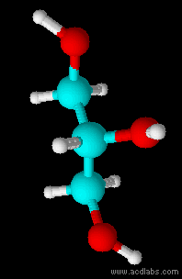
ACYLGLYCEROLY (glyceridy)
= estery vyšších mastných kyselin a glycerolu
podle počtu acylových skupin:
monoacylglyceroly
diacylglyceroly
triacylglyceroly
Notes:
Nakreslit glycerol na tabuli.

Slide 12
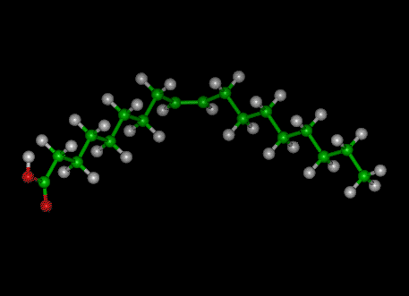
Jaké mastné kyseliny?
kyselina palmitová CH₃(CH₂)₁₄COOH
kyselina stearová CH₃(CH₂)₁₆COOH
kyselina olejová CH₃(CH₂)₇CH=CH(CH₂)₇COOH

Slide 13
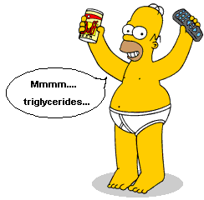
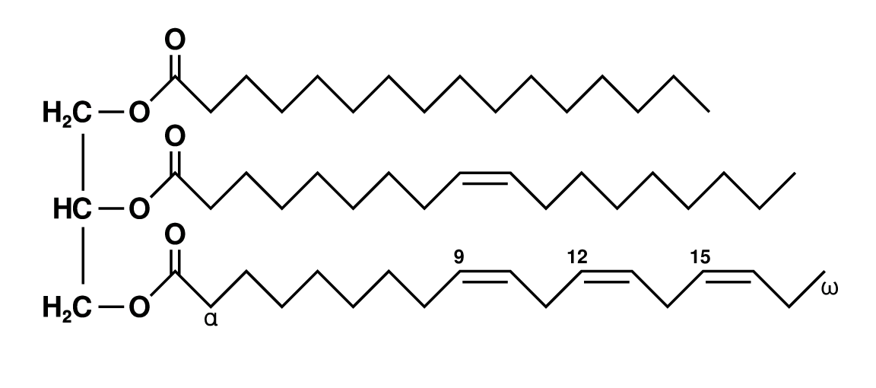
Jak vypadá triacylglycerol?
Př.:
Notes:
Kyselina palmitová
Kyseliny olejová
Kyselina alfa-linolenová
=> Obecný vzorec na tabuli

Slide 14
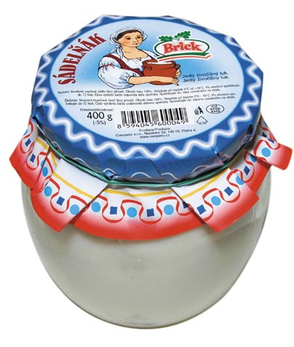
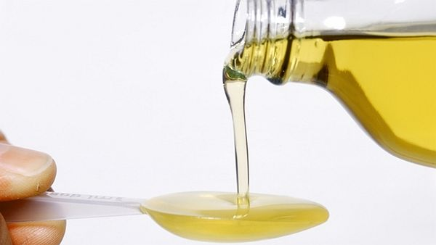
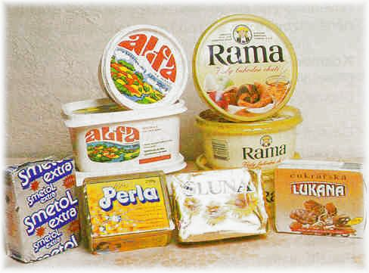
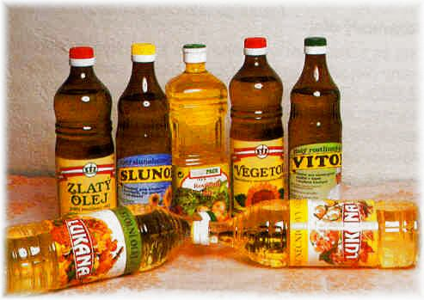
TUKY vs. OLEJE
lipos (řec.) = tuk
tuky – pevné
oleje – kapalné
(při pokojové teplotě)

Slide 15
Identifikace tuků v potravinách
Pomůcky: filtrační papír, nůžky, třecí miska s tloučkem, 2 kádinky
Chemikálie: ethanolový roztok Sudanu, ethanol, vzorky olejnatých plodů, kvasnice
Postup:
Nastříhat filtrační papír a čtverce.
Na každý papír napsat název vzorku.

Slide 16
Identifikace tuků v potravinách
3. Na střed čtverce filtračního papíru rozmáčknout příslušný vzorek (jádro ořechu, kvasnice rozdrcené s křemenným pískem apod.).
4. Zbytky materiálu z papíru odstranit.
Zůstala mastná skrvna?

Slide 17
Identifikace tuků v potravinách
5. Papírky namočit na 2 min do ethanolového roztoku Sudanu.
6. Vyjmuté papírky propláchnout v kádince s čistým ethanolem (dokud se nevymyje přebytečné barvivo).
PŘÍTOMNÉ LIPIDY = ČERVENÁ SKVRNA

Slide 18
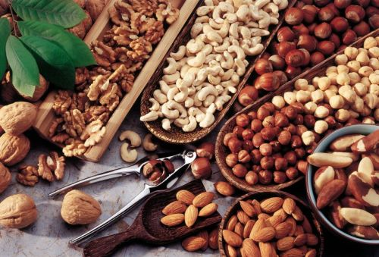
Identifikace tuků v potravinách
Který vzorek obsahoval nejvíc tuků?

Slide 19
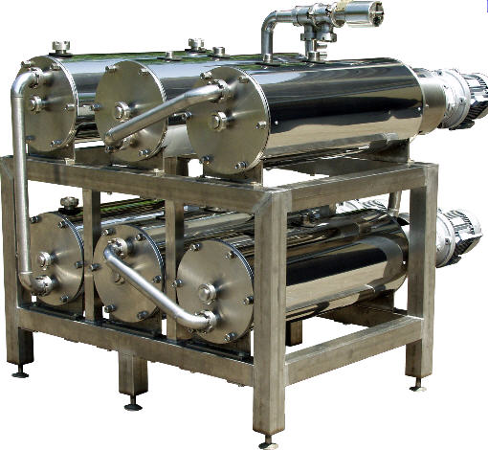
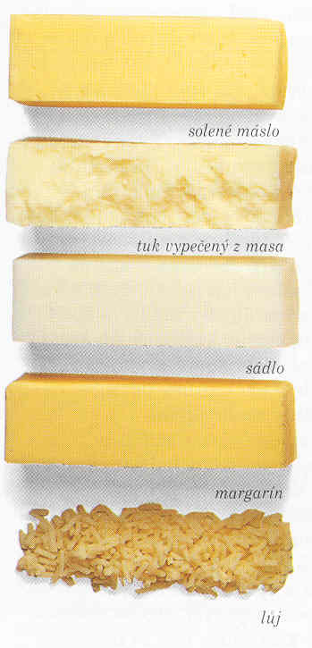
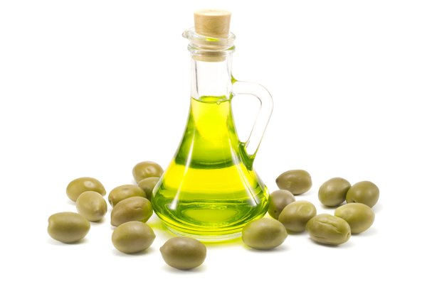
TUKY vs. OLEJE
rostlinného i živočišného původu
Získávání:
vyškvařováním lisováním

Slide 20
Alkalická hydrolýza?
Domácí úkol:
Napsat obecnou rovnici.
Zjistit, k čemu se používá.
Jak se produkt vyrábí a upravuje?
Odevzdat písemně!
Notes:
zdůraznit, že se jedná o estery
výroba mýdla

Slide 21
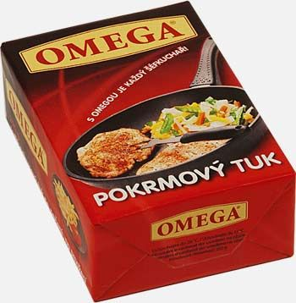
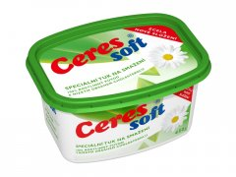
Ztužování tuků
čím vyšší obsah nenasycených kyselin, čím jsou řetězce mastných kyselin kratší, tím je nižší teplota měknutí tuku
dvojné vazby se při výrobě katalyticky (nikl) hydrogenují vodíkem (pod tlakem za nižší teploty)

Slide 22
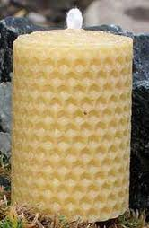
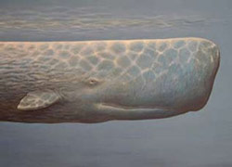
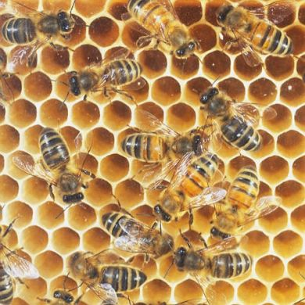
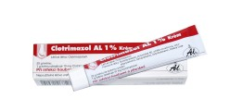
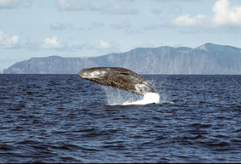
A vosky?
Př.: včelí vosk, vorvaňovina
- obsahují vyšší jednosytné alkoholy (20 a více atomů uhlíku)
Notes:
Vorvaňovina – z lebeční dutiny vorvaně, vyrábí se i umělá
Doplňující otázky: K čemu používají včely vosk? K čemu slouží vosky rostlinám?

Slide 23
BIOLOGICKÉ MEMBRÁNY
http://www.youtube.com/watch?v=Rl5EmUQdkuI&feature=related
http://www.youtube.com/watch?v=lm-dAvbl330&feature=related
http://www.youtube.com/watch?v=KNZpAwjCaxQ&feature=related
Notes:
Otázky k videím:
1. Z čeho je složena biologická membrána? Jaké molekuly tvoří základní strukturu? Jak jsou uspořádány?
nakreslit na tabuli lipidovou dvojvrstvu
2. Co se stalo s molekulami fosfolipidů ve vodném prostředí? Proč?

Slide 24
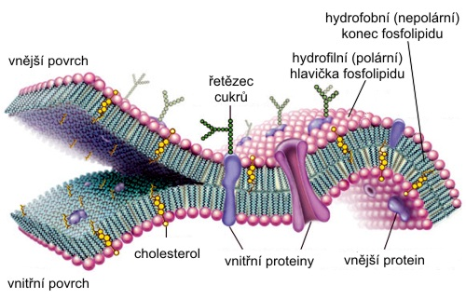
BIOLOGICKÉ MEMBRÁNY

Slide 25
Lipidová dvojvrstva
neprostupná pro ionty a polární molekuly
tvořená lipidy, které mají polární a nepolární část
hydrofilní „hlavička“, hydrofobní uhlovodíkový řetězec
FLEXIBILITA
FLUIDITA
Notes:
Model fluidní mozaiky

Slide 26
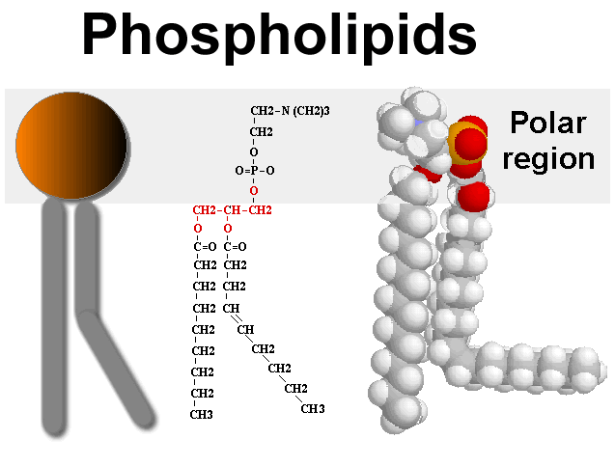
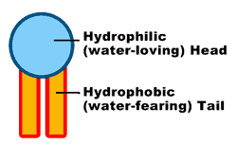
Fosfolipidy
odvozené lipidy
obsahují estericky vázanou kyselinu fosforečnou

Slide 27
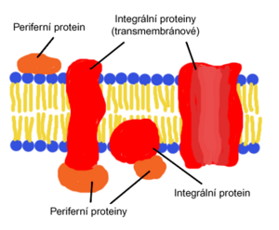
Membránové bílkoviny…

Slide 28
Membránové bílkoviny…
…zajišťují komunikaci mezi buňkou a okolím.
transport iontů a polární látek přes membránu
katalytická funkce
některé biochemické procesy přímo vázány na membrány

Slide 29
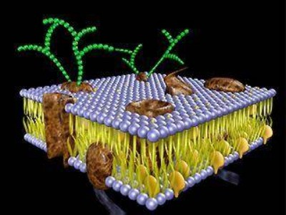
Model biomembrány
Notes:
Výroba modelu ze špejlí a modelíny

Slide 30
Děkuji za pozornost.

